Slide 1
МИНИСТЕРСТВО ТЕРРИТОРИАЛЬНОГО РАЗВИТИЯ
ПЕРМСКОГО КРАЯ
«Активизация института самообложения граждан и развитие территориального общественного самоуправления как формы повышения гражданской активности населения в решении вопросов местного значения»
2014 г.

Slide 2
Активизация института самообложения граждан
Целью проекта является:
Повышение гражданской активности населения,
вовлечение населения в непосредственное участие в местном самоуправлении, привлечение в местные бюджеты дополнительных доходов
Данный проект позволяет главам выявить наиболее активную часть граждан. Совместно с гражданами, при их реальном участии, определить и решить наиболее социально-значимые проблемы местного сообщества. Привлечь для этого краевые средства, объединив их с добровольно собранными средствами населения

Slide 3
С 2011 года участие в проекте «Активизация института самообложения граждан в муниципальных образованиях Пермского края» приняли 136 муниципальных образований
Количество поселений, принявших участие в проекте:
291 – всего городских и сельских поселений в Пермском крае (100%)
213 - поселений назначали референдумы (73%)
173 – поселения проводили референдумы (59%)
136 – поселений ввели самообложение (46%)
17 – поселений, в которых самообложение введено в 2011 году
118 – поселений, в которых самообложение введено в 2012 году
10 – поселений, в которых самообложение введено в 2013 году, повторно
13 – поселений, в которых самообложение введено в 2014 году (в 12 из них повторно)

Slide 4
Общий объем сбора средств самообложения граждан, и средств, перечисленных из краевого бюджета в муниципальные образования
тыс.руб.
Год | Суммы средств самообложения граждан, поступившие в бюджеты муниципалитетов (в том числе добровольные пожертвования) | Плановые суммы средств краевого бюджета для предоставления в бюджеты муниципалитетов | Суммы средств краевого бюджета, предоставленные в бюджеты муниципалитетов
2011 | 309,8 | 5 000,0 | 789,5
2012 | 16 066,0 | 53 200,0 | 47 774,5
2013 | 1 767,7 | 21 593,0 | 5 278,3

Slide 5
Мероприятия, выполненные органами местного самоуправления с участием средств самообложения граждан и краевых средств
Уличное освещение (ремонт, закупка и установка светильников) – 125 населенных пунктов
Ремонт дорог – 82 населенных пункта
Ремонт мостов – 22 населенных пункта
Водоснабжение (замена водонапорных труб, ремонт водонапорной башни, бурение скважины) - 23 населенных пункта
Реконструкция мемориального комплекса, посвященного Победе в ВОВ, изготовление памятника Победе в ВОВ - 2 населенных пункта
Ремонт тротуаров – 26 населенных пунктов
Строительство и оборудование детских площадок – 19 населенных пунктов
Приведение в нормативное состояние мест захоронения (закупка материалов для выполнения работ) – 24 населенных пункта
Ликвидация свалок, обустройство мест для хранения ТБО, закупка и установка контейнеров, сбор и вывоз ТБО – 28 населенных пунктов
Ремонт колодцев, скважин – 10 населенных пунктов
Обеспечение пожарной безопасности (кап.ремонт здания для размещения пожарной техники, переоборудование автотранспорта, приобретение пожарно-технич.вооружения) – 2 населенных пункта
Монтаж спортивного, игрового оборудования – 4 населенных пункта
Озеленение территории, очистка от старых деревьев и кустарников, заложение сквера – 14 населенных пунктов
Строительство и ремонт остановочных комплексов – 3 населенных пункта
Иные мероприятия (установка уличных указателей, берегоукрепительные работы, очистка русла реки) – 7 населенных пунктов

Slide 6
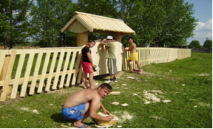
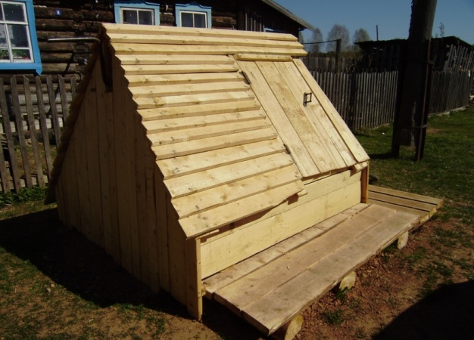
Выполненные мероприятия
Ошибское сельское поселение Кудымкарский район
Дата и итоги референдума | Решение жителей, принятое на референдуме | Объем средств, поступивших в бюджет поселения | Мероприятия, выполненные согласно решению референдума
13.03.2011 Явка – 54,13% «За» - 85,28% 04.12.2011 Явка – 57,79% «За» - 84,9% 14.10.2012 Явка – 57,79% «За» - 84,9% 08.09.2013 Явка – 58,65% «За» - 91,89% Всего жителей -3211 чел. | По 50 рублей с совершеннолетнего жителя на благоустройство населенных пунктов, на развитие сети уличного освещения, на ремонт колодцев, ремонт и содержание дорог озеленение территории, ремонт уличных сетей наружного освещения, ремонт и строительство тротуаров, ремонт мостовых сооружений установка детских площадок, ремонт внутрипоселенческих дорог установка детских площадок, ремонт дорог | 440 тыс.руб., в том числе: 110 тыс.руб. – средства самообложения граждан; 330 тыс.рублей – средства краевого бюджета 400 тыс.руб.,в том числе: 100 тыс.руб. – средства самообложения граждан; 300 тыс.рублей – средства краевого бюджета 400 тыс.руб., в том числе: 100 тыс.руб. – средства самообложения граждан; 300 тыс.рублей – средства краевого бюджета | 1. Обустройство колодца, сквера в пос.Велва-База. 2.Обустройство спортивной площадки в д.Баранова. 3. Строительство пешеходного моста в с.Ошиб. 4. Гравийно-ямочный ремонт поселковых дорог д.Конанова. 5. Ремонт мостов в д.Тарасова, д.Патрукова,п.Велва,д.Егорова,п.Эрна 6. Организация уличного освещения д. Кузьмина, д.С-Позья, д.Конанова, д.Егорова, д.Осипова, п.Эрна, п.Велва-База, д.Мелехина, д.Петухова 7. Ремонт тротуаров в с.Ошиб, д.Конанов, д.Петухова, д.Патрукова, д.Егорова 8. Озеленение территории в с.Ошиб, п.Велва 9. Покупка и установка детских площадок в д.Егорова, д.Конанова 10. ремонт дорог с. Ошиб

Slide 7
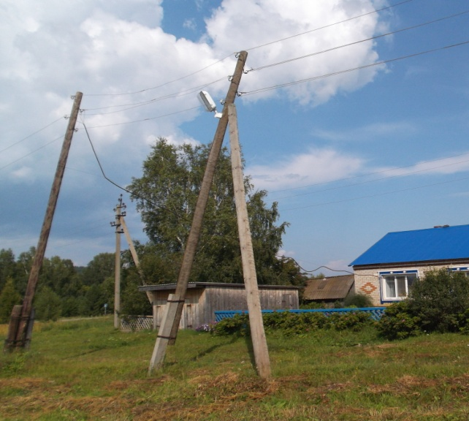
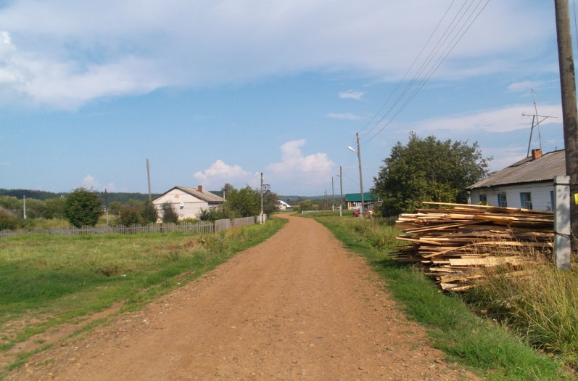
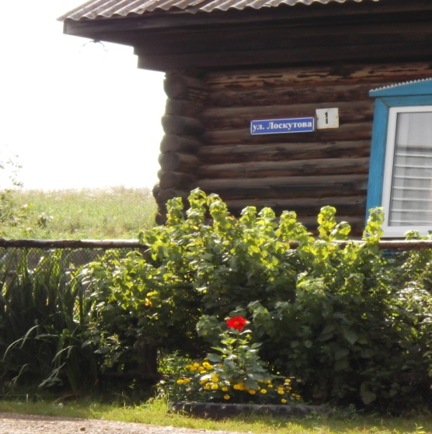
Выполненные мероприятия
Андреевское сельское поселение Оханский район
Дата и итоги референдума | Решение жителей, принятое на референдуме | Объем средств, поступивших в бюджет поселения | Мероприятия, выполненные согласно решению референдума
04.03.2012 Явка – 60,16% «За» - 78,36% 08.09.2013 Явка – 51,51% «За» - 79,89% Всего жителей - 630 чел. | По 150 рублей с совершеннолетнего жителя на благоустройство территории На содержание мест захоронения в поселении | 319,2 тыс.руб., в том числе: 79,8 тыс.руб. – средства самообложения граждан; 239,4 тыс.рублей – средства краевого бюджета | 1. Изготовление и установка указателей с наименованием улиц и номерами домов в д.Гаревляна 2. Организация уличного освещения в с. Андреевка; 3. Гравийно-ямочный ремонт дорог в с.Андреевка

Slide 8
Краевая финансовая поддержка
На каждый 1 рубль граждан, поступивший в бюджет муниципального образования, предоставляется 5 рублей из краевого бюджета

Slide 9
Муниципальные образования, на территории которых введено самообложение в 2014 году
Муниципальное образование |  | Дата проведения
Бардымский район
1 | Бичуринское СП | 16.03.2014
2 | Красноярское СП | 16.03.2014
Карагайский район
3 | Никольское СП | 13.04.2014
4 | Обвинское СП | 13.04.2012
5 | Рождественское СП | 20.04.2014
Пермский район
6 | Кукуштанское СП | 23.03.2014
7 | Лобановское СП | 23.03.2014
8 | Пальниковское СП | 23.03.2014
9 | Платошинское СП | 23.03.2014
Соликамский район
10 | Басимское СП | 20.04.2014
11 | Половодовское СП | 20.04.2014
12 | Родниковское СП | 20.04.2014
13 | Тохтуевское СП | 20.04.2014

Slide 10
Муниципальные образования, на территории которых назначены местные референдумы по вопросу введения самообложения граждан в 2014 год
№ п/п | Муниципальное образование | Дата проведения
Чусовской район
1 | Скальнинское СП | 27.04.2014
Октябрьский район
2 | Верх-Тюшевское СП | 08.06.2014

Slide 11
Проблемы введения самообложения граждан в муниципальных образованиях и пути решения
1. Сложность, проведения референдума для введения самообложения граждан (незнание нормативных правовых актов органами местного самоуправления, низкая явка), инертность некоторых глав и депутатов представительных органов МО
Решение: организация обучающих семинаров
2. Дорогостоящая процедура проведения референдума
Решение: проведение референдумов совместно с выборами
3. Низкая активность населения
Решение: Популяризация реализации института самообложения граждан (освещение информации о данных направлениях в СМИ, разработка и распространение памяток и брошюр)
4. Сложность в выборе мероприятия для реализации за счет средств самообложения граждан на территории всего муниципального образования
Решение: постановление Правительства Пермского края от 31.01.2014 года № 55-п «Об утверждении Порядка предоставления из бюджета Пермского края субсидий бюджетам муниципальных образований Пермского края для софинансирования расходов территориальных общественных самоуправлений при реализации проектов по решению вопросов местного значения на определенном участке территории муниципального образования Пермского края, осуществляемых с участием средств граждан»

Slide 12
Понятие и преимущества территориального общественного самоуправления
Территориальное общественное самоуправление – это самоорганизация граждан по месту их жительства на части территории поселения для самостоятельного и под свою ответственность осуществления собственных инициатив по вопросам местного значения (ст.29 Федерального закона от 06.10.2003г. №131-ФЗ «Об общих принципах организации местного самоуправления в Российской Федерации).
Признаки ТОС таковы:
-ТОС может осуществляться в пределах следующих территорий проживания граждан: 1) подъезд многоквартирного жилого дома; 2) многоквартирный жилой дом; 3) группа жилых домов; жилой микрорайон; 4) сельский населенный пункт, не являющийся поселением; 5) иные территории проживания граждан;
-ТОС считается учрежденным с момента регистрации устава территориального общественного самоуправления уполномоченным органом местного самоуправления соответствующего поселения;
-ТОС в соответствии с его уставом может являться юридическим лицом и подлежит государственной регистрации в организационно-правовой форме некоммерческой организации.

Slide 13
Меры государственной поддержки развития ТОС в соответствии с Госпрограммой Пермского края
2. Развитие территориального общественного самоуправления
3. Организация и проведение обучающих семинаров
1. Поддержка местных инициатив через органы ТОС
4. Разработка, печать и распространение сборника методических рекомендаций для органов местного самоуправления, памяток и брошюр по иным формам участия населения в осуществлении местного самоуправления

Slide 14
Направление 1. Поддержка местных инициатив через органы ТОС
Мероприятия
Условия софинансирования
Объемы финансирования
2014 год – 0,00 тыс. рублей
Предоставление средств краевого бюджета на реализацию проектов по решению вопросов местного значения на определенном участке территории муниципального образования, инициированных органами ТОС с учетом денежных средств, поступивших от жителей муниципального образования на расчетный счет органа ТОС
2015 год – 900,00 тыс. рублей
2016 год - 900,00 тыс. рублей
25% - средства жителей
75% - средства краевого бюджета
Условия предоставления субсидии
Количество жителей сельского или городского населенного пункта, где создан ТОС, не должно превышать 10000 человек.
Софинансирование расходов органов ТОС

Slide 15
Направление 2. Развитие территориального общественного самоуправления
Мероприятия
Конкурс «Лучшее территориальное общественное самоуправление года»
В каждом конкурсе предусматривается 3 победителя
Орган ТОС в ГО
150,00 тыс. рублей
Конкурс «Лучшая местная администрация по работе с территориальным общественным самоуправлением»
Орган ТОС в ГП
150,00 тыс. рублей
Объем финансирования
2016 год – 900,00 тыс. рублей
2014 год – 00,00 тыс. рублей
2015 год – 900,00 тыс. рублей
Орган ТОС в СП
150,00 тыс. рублей

Slide 16
Направление 3. Организация и проведение обучающих семинаров
Мероприятия
1 краевой семинар (конференция) по организации деятельности ТОС и реализации института самообложения граждан: обсуждение результатов, обмен опытом.
6 выездных обучающих семинаров на тему «Участие населения в осуществлении местного самоуправления в форме территориального общественного самоуправления»
Объем финансирования
2014 год –
608,22 тыс. рублей
2015 год –
171,54 тыс. рублей
2016 год –
171,54 тыс. рублей

Slide 17
Направление 4. Разработка, печать и распространение сборника методических рекомендаций
Мероприятия
Объем финансирования
2014 год –
141,40 тыс. рублей
2015 год –
28,46 тыс. рублей
2016 год –
28,46 тыс. рублей
Разработка, печать и распространение сборника методических рекомендаций для органов местного самоуправления, памяток и брошюр по иным формам участия населения в осуществлении местного самоуправления

Slide 18
Ожидаемый результат
При стабильной методической, информационной и финансовой поддержке система ТОС сможет выступить достойной альтернативой институту самообложения граждан. Что позволит активнее, без дополнительных барьеров (проведение референдума и прочее) реализовывать инициативы населения за счет собственных средств граждан.

Slide 19
Спасибо за внимание!

